Slide 1
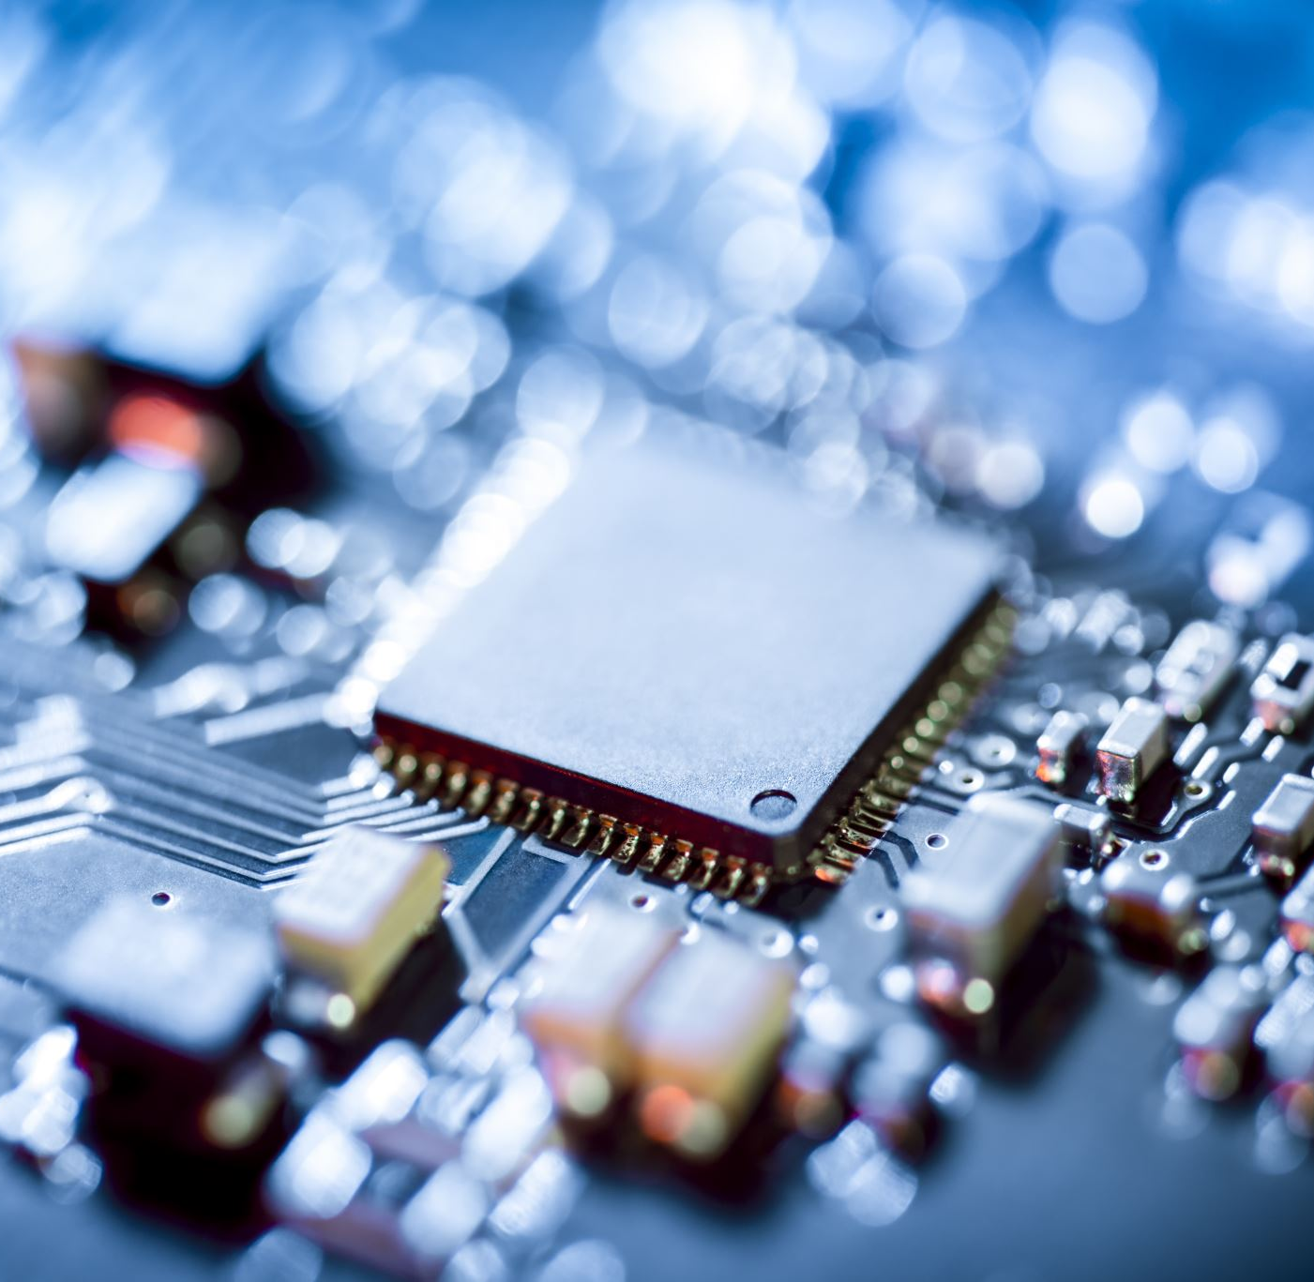
Zelfgemaakte biosensor
Team 9

Slide 2
Inhoud
Eisen
Houdt een zelfgemaakte biosensor zich aan deze eisen?
Data & privacy risico’s met de Raspberry Pi
Is het bouwen van een sensor zonder medische kennis wenselijk?
Voor of tegen
Utilistisch of niet?

Slide 3
Eisen
Voldoen aan eisen Notified Bodies
Klinische evaluatie
Gekwalificeerde en onafhankelijke personeel
Beoordelingen
Mogelijk extra controles
Verantwoordelijkheid voor kwaliteit bij fabrikant

Slide 4
Houdt een zelfgemaakte biosensor zich aan deze eisen?
Nee
Mogelijk wel eisen Notified Bodies
Geen klinische evaluaties
Geen personeel voor beoordelingen
Geen fabrikant

Slide 5
Data & privacy risico’s met de Raspberry Pi
Aanval via bluetooth of wifi
Usb verbinding
Gebruikers en wachtwoorden
SD kaart stelen

Slide 6
Is het bouwen van een sensor zonder medische kennis wenselijk?
Veel veiligheidsrisico's
Niet voor medisch gebruik

Slide 7
Voor of tegen
Tegen
Niet accuraat
Niet betrouwbaar
Geen beoordelingen
Geen kwaliteitshandhaving

Slide 8
Utilistisch of niet?
Ja
Veiligheid en privacy in het belang van de meerderheid

